Slide 1


Slide 2

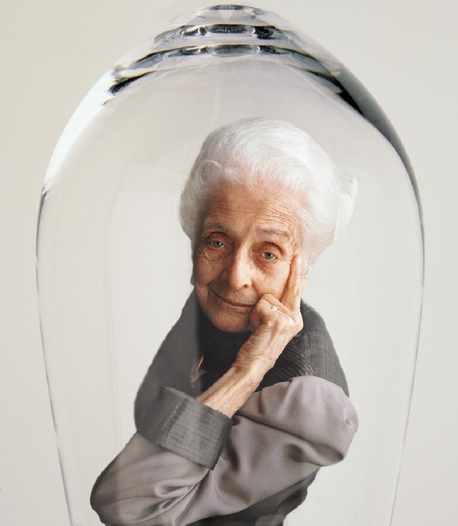
Dra. Rita Levi-Montalcini
Presidente Honorária da Associação Italiana de Esclerose Múltipla

Slide 3
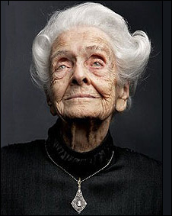
A italiana neurologista Dra. Rita Levi-Montalcini, que
completou 100 anos no dia 22 de abril de 2009,
recebeu o Prêmio Nobel de Medicina há 23, quando tinha 77.
Ela nasceu em Turim, Itália, em 1909 e obteve o título de Medicina na especialidade de Neurocirurgia.

Slide 4
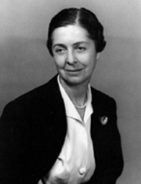
Por causa de sua ascendência judia se viu obrigada a deixar a Itália um pouco antes do começo da II Guerra Mundial. Emigrou para os Estados Unidos onde trabalhou no Laboratório Victor Hambueger do Instituto de Zoologia da Universidade de Washington de San Louis.

Slide 5
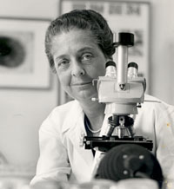
Em 1951 veio ao Brasil, para realizar experiências de culturas in vitro no Instituo de Biofísica da Universidade do Rio de Janeiro, onde, em dezembro do mesmo ano, a pesquisadora consegue identificar o fator de crescimento das células nervosas (Nerve Growth Factor, conhecido como NGF). Esta descoberta lhe valeu, em 1986, o Premio Nobel para a Medicina, junto com Stanley Cohen.

Slide 6
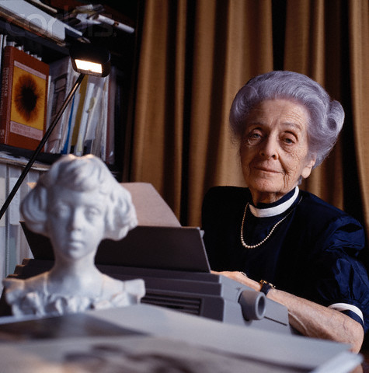
Entrevista no dia 22/12/2005
- Como vai celebrar seus 100 anos?
- Ah, não sei se viverei até lá, e, além disso, não gosto de celebrações. No que eu estou interessada e gosto é do que faço cada dia.!

Slide 7
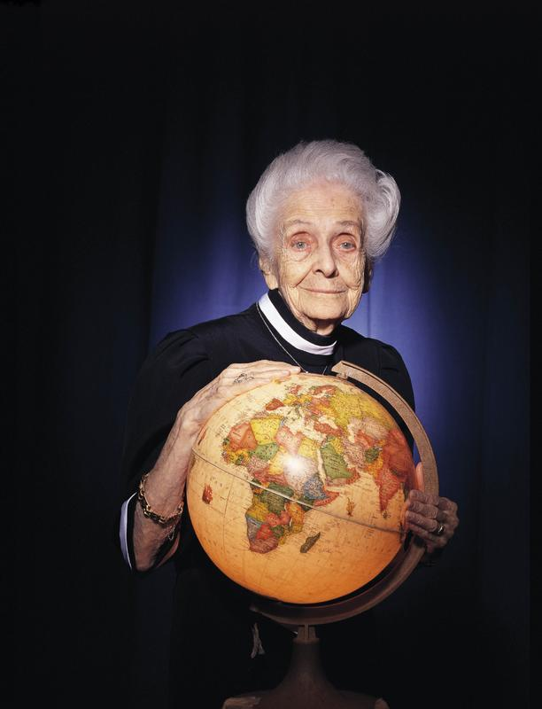
-E o que você faz?
-Trabalho para dar uma bolsa de estudos para as meninas africanas para que estudem e prosperem ... elas e seus países. E continuo investigando, continuo pensando.

Slide 8
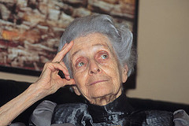
Não vai se aposentar?
Jamais! Aposentar-se é destruir o cérebro!
Muita gente se aposenta e se abandona...E isso
mata seu cérebro. E adoece.

Slide 9
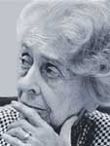
-E como está seu cérebro?
-Igual a quando tinha 20 anos! Não noto diferença em ilusões nem em capacidade. Amanhã voo para um congresso médico.

Slide 10
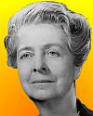
-Mas terá algum limite genético ?
-Não. Meu cérebro vai ter um século... mas não conhece a senilidade... O corpo se enruga, não posso evitar, mas não o cérebro!

Slide 11

-Como você faz isso?
-Possuímos grande plasticidade neural: ainda quando morrem neurônios, os que restam se reorganizam para manter as mesmas funções, mas para isso é conveniente estimulá-los!

Slide 12
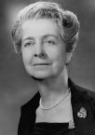
-Ajude-me a fazê-lo.
-Mantenha seu cérebro com ilusões, ativo, faça com que ele trabalhe e ele nunca se degenerará.

Slide 13

-E viverei mais anos?
-Viverá melhor os anos que vive, é isso o interessante.
A chave é: manter curiosidades, empenho, ter paixões....veja...não me refiro a paixões físicas especificamente...simplesmente tenha paixões.

Slide 14
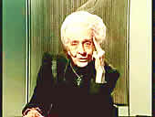
-A sua foi a investigação cientifica...
-Sim e segue sendo.

Slide 15

-Descobriu como crescem e se renovam as células do sistema nervoso...
-Sim, em 1942: dei o nome de Nerve Growth Factor (NGF, fator do crescimento nervoso), e durante quase meio século houve dúvidas, até que foi reconhecida sua validade e em 1986, me deram o prêmio por isso.

Slide 16
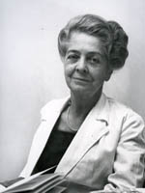
-Como foi que uma garota italiana dos anos vinte converteu-se em neurocientista?
-Desde menina tive o empenho de estudar. Meu pai queria me casar bem, que fosse uma boa esposa, boa mãe... E eu não quis. Fui firme e confessei que queria estudar.

Slide 17

-Seu pai ficou magoado?
-Sim, mas eu não tive uma infância feliz: sentia-me feia, tonta e pouca coisa... Meus irmãos maiores eram muito brilhantes e eu me sentia tão inferior...

Slide 18

-Vejo que isso foi um estímulo...
-Meu estimulo foi também o exemplo do médico Albert Schweitzer, que estava em África para ajudar com a lepra. Desejava ajudar aos que sofrem, isso era meu grande sonho!

Slide 19

-E você tem feito... com sua ciência.
-E, hoje, ajudando as meninas da África para que estudem. Lutamos contra a enfermidade, a opressão da mulher nos países islâmicos por exemplo, além de outras coisas...

Slide 20

-A religião freia o desenvolvimento cognitivo?
-A religião marginaliza muitas vezes a mulher perante o homem, afastando-a do desenvolvimento cognitivo, mas algumas religiões estão tentando corrigir essa posição.

Slide 21
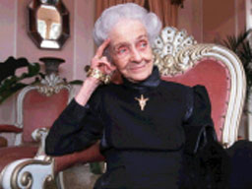
-Existem diferenças entre os cérebros do homem e da mulher?
-Só nas funções cerebrais relacionadas com as emoções, vinculadas ao sistema endócrino. Mas quanto às funções cognitivas, não tem diferença alguma.

Slide 22
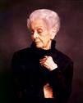
-Por que ainda existem poucas cientistas?
-Não é assim! Muitos descobrimentos científicos atribuídos a homens, realmente foram feitos por suas irmãs, esposas e filhas.

Slide 23
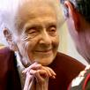
-É verdade?
-A inteligência feminina não era admitida e era deixada na sombra. Hoje, felizmente, tem mais mulheres que homens na investigação cientifica: as herdeiras de Hipatia!

Slide 24

-A sábia Alexandrina do século IV...
-Já não vamos acabar assassinadas nas ruas pelos monges cristãos misóginos, como ela foi. Claro, o mundo tem melhorado algo...

Slide 25

-Ninguém tem tentado assassinar você...
-Durante o fascismo, Mussolini quis imitar o Hitler na perseguição aos judeus... e tive que me ocultar por um tempo. Mas não deixei de investigar: tinha meu laboratório em meu quarto... E descobri a apoptose, que é a morte programada das células!

Slide 26

-Por que tem uma alta porcentagem de judeus entre cientistas e intelectuais?
-A exclusão estimula entre os judeus os trabalhos intelectivos e intelectuais: podem proibir tudo, mas não que pensem! E é verdade que tem muitos judeus entre os prêmios Nobel...

Slide 27
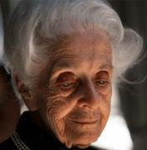
-Como você explica a loucura nazista?
-Hitler e Mussolini souberam como falar ao povo, onde sempre prevalece o cérebro emocional por cima do neocortical, o intelectual. Conduziram emoções, não razões!

Slide 28

-Isto está acontecendo agora?
-Porque você acha que em muitas escolas nos Estados Unidos é ensinado o creacionismo e não o evolucionismo?

Slide 29

-A ideologia é emoção, é sem razão?
-A razão é filha da imperfeição. Nos invertebrados tudo está
programado: são perfeitos. Nós não. E, ao sermos imperfeitos,
temos recorrido à razão, aos valores éticos: discernir entre o
bem e o mal é o mais alto grau da evolução darwiniana!

Slide 30
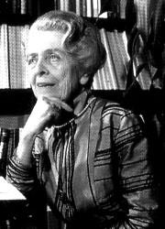
-Você nunca se casou ou teve filhos?
-Não. Entrei no campo do sistema nervoso e fiquei tão fascinada pela sua beleza que decidi dedicar todo meu tempo, minha vida!

Slide 31
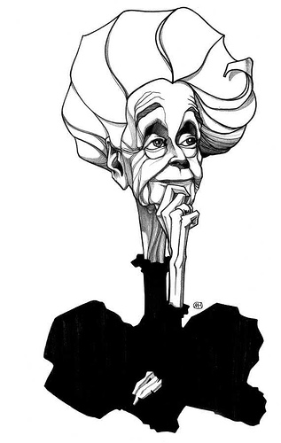
-Lograremos um dia curar o Alzheimer, o Parkinson, a demência senil?
-Curar... O que vamos lograr será frear, atrasar, minimizar todas essas enfermidades.

Slide 32
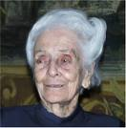
-Qual é hoje seu grande sonho?
-Que um dia logremos utilizar ao máximo a capacidade cognitiva de nossos cérebros.

Slide 33
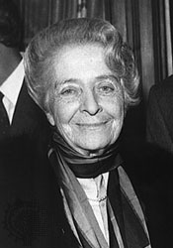
-Quando deixou de sentir- se feia?
-Ainda estou consciente de minhas limitações!

Slide 34
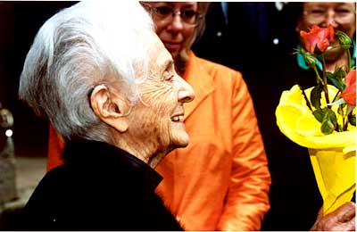
-O que tem sido o melhor da sua vida?
-Ajudar aos demais.

Slide 35
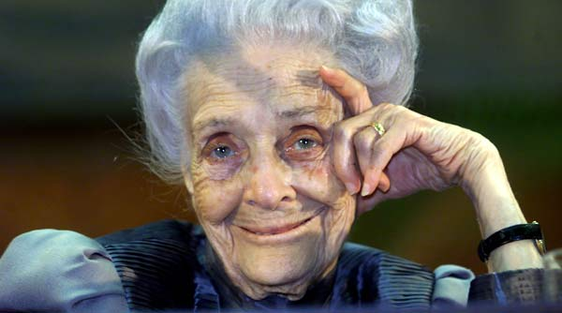
O que você faria hoje se tivesse 20 anos?
- Mas eu estou fazendo!!!!

Slide 36
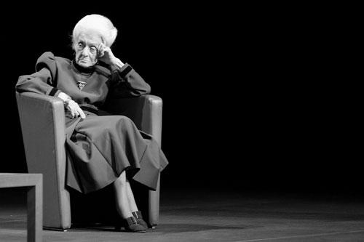
A Dra. Rita Levi-Montalcini
é, desde 2001, Senadora Vitalícia da República
Italiana, nomeada diretamente pelo
Presidente Carlo Azeglio Ciampi.
1-Imagens e Texto:
Reginaldo Vieira Matos
reginaldorepres@yahoo.com.br
Formatação Olga lopes
com participação de Fernando Rezende
Musica; Hayley Westenra- La Califfa
lopesolg@gmail.com
www.facebook.com/olga.lopes.16
www.youtube.com/c/olgalopes
www.sergrasan.com
Rever a
Entrevista

